Slide 1


中国高校计算机大赛-网络技术挑战赛A赛项
Scalpel：
使用串行程序分析诊断分布式路由配置
2023.9.8

Slide 2

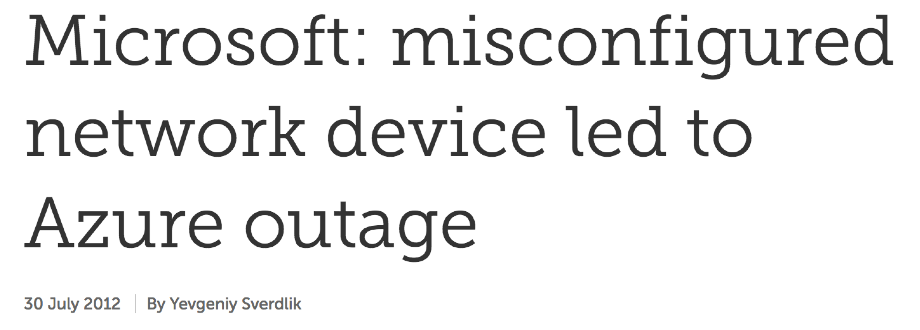
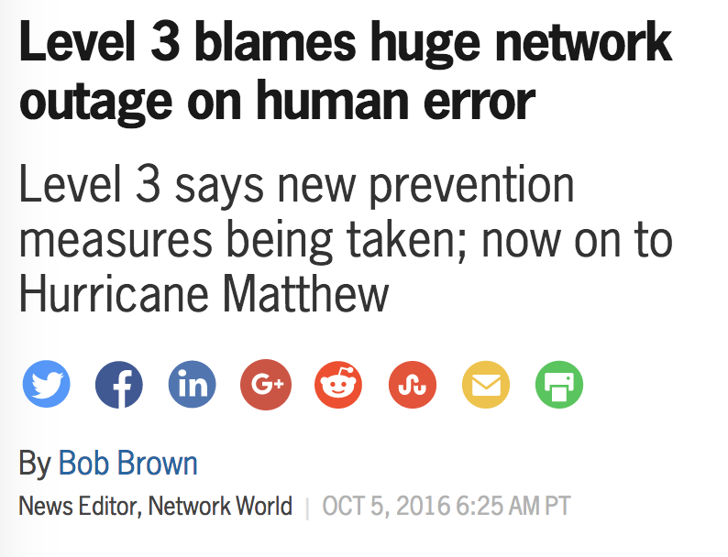

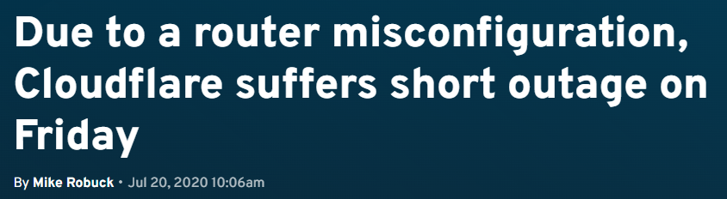
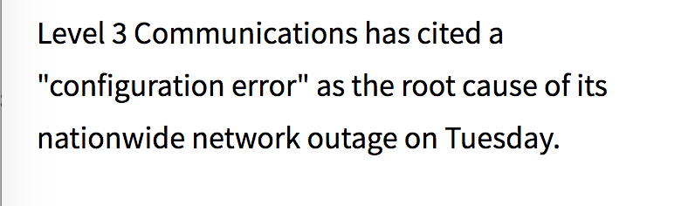
网络配置错误非常常见，且需要在部署前诊断并修复错误。
研究背景
Notes:
network configuration errors are common, and it’s important to find them and fix them before the deployment.

Slide 3

为什么网络配置诊断很难？
网络是一个复杂的分布式系统
一个设备上的配置错误往往会引起其他设备上的属性违反
验证属性: S-B-D
实际运行结果: S通过转发路径“S-A-D”到达D
A
([A, D])
S
([S, A, D])
D
match tag 1
set local-pref 130
B
add tag 1
([B, A, D])
B prefers A as the next-hop
Notes:
But the root cause is that B was configured to

Slide 4
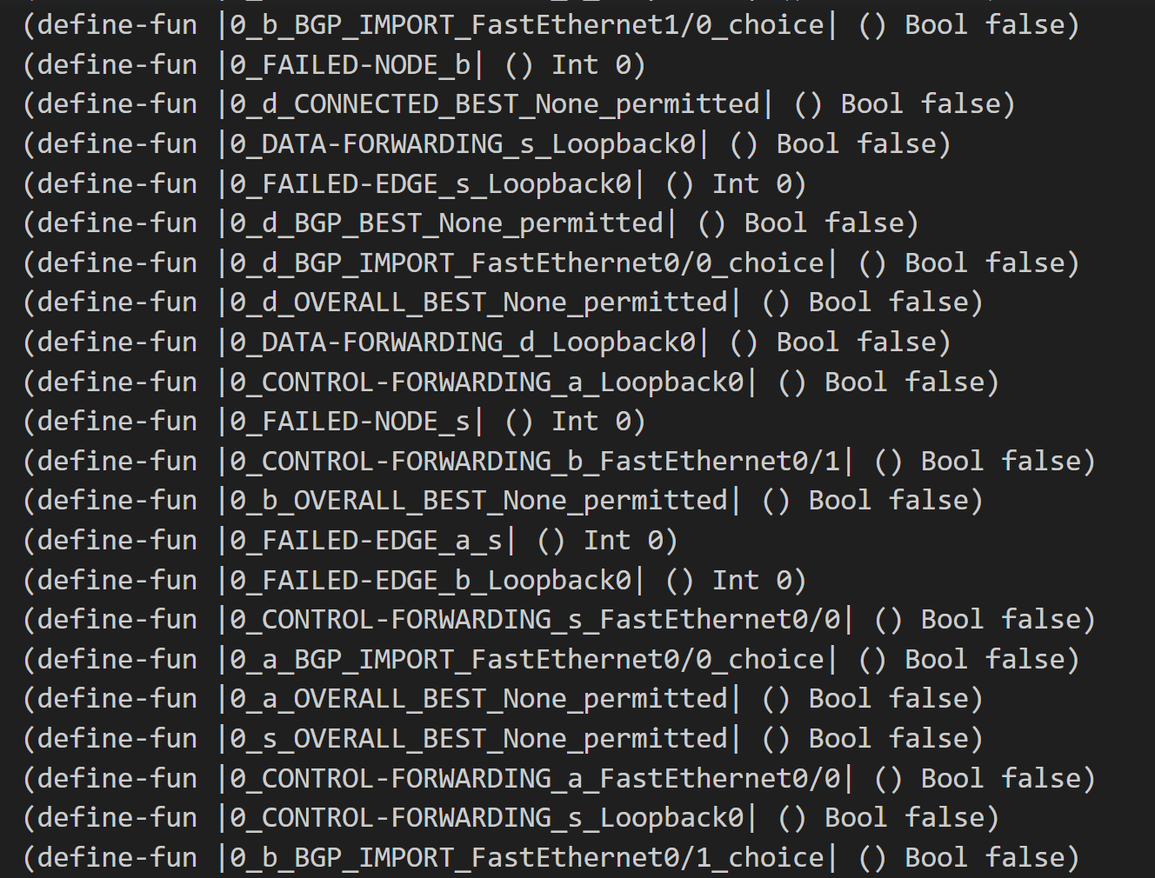
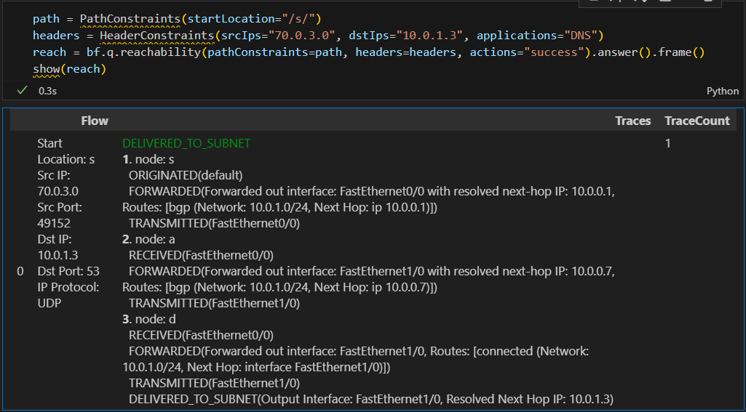
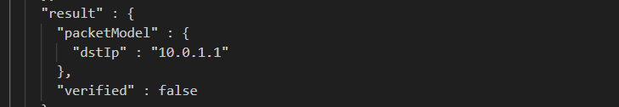
网络配置验证
提供反例:
验证工具提供的结果：
提供错误流: s->a->d
网络验证之后还应该做什么？
验证结果: false
Batfish
但是它们无法诊断出：
哪些配置导致了错误的产生
Minesweeper
Notes:
If we use verification tools to verify this network,
let’s see, the left one is the result return from Batfish, a state-of-the-art simulation-based tool, we can know that the flow will go through S-A-D,
and the right one is minesweeper’s output, we only know the true/false result, furthermore, MS doesn’t support AS-path regular expression.
but we still don’t know How do the configuration errors contribute to the results, it needs manual efforts.

Slide 5
网络配置全周期自动管理
❓
网络验证
ExSPAN [SIGMOD'10],
Y! [SIGCOMM'14],
DiffProv [SIGCOMM'16],
CEL [arXiv'22]...
配置修复
故障诊断
MetaProvenance [NSDI'17],
CPR [SOSP'17]...

Slide 6
网络配置自动化诊断与修复框架：核心思想
分布式路由计算->集中式串行程序：通过路由协议信息（如BGP UPDATE message与OSPF link state announcement），捕获不同设备路由计算的因果关系，将分布式路由计算转换为集中式串行程序，简化诊断与修复

Slide 7
分布式路由计算->集中式串行程序
A
每个设备的eBGP进程抽象为：
dev: 设备ID
event: 触发计算事件，如收到BGP UPDATE message
state: 设备dev的内部状态，如RIB-In, loc-RIB, RIB-Out
action: dev处理event后的结果，包括更新内部状态及生成新的控制信息（如发送BGP UPDATE message给邻接设备）
S
eBGP
eBGP
D
action=dev(event, state)
eBGP
eBGP
B
P

Slide 8
分布式路由计算->集中式串行程序
action=dev(event, state)
设备路由计算间存在因果关系:某设备进程进行一次计算后的action包含两部分：
外部信息（如route announcement）是触发其邻接设备进程进行下一次计算的event
内部状态（如loc-RIB）是其自身进行下一次计算的state
分布式路由计算路径：
(loc-RIB=[D], {[D]->A, [D]->B})
=D(origin, loc-RIB=[D])
(loc-RIB=[A, D], {[A, D]->S})
=A([D]->A, loc-RIB=[])
(loc-RIB=[S, A, D], {})
= S([A, D]->S, loc-RIB=[])
(loc-RIB=[B, D], {[B, D]->S})
=B([D]->B, loc-RIB=[])
(loc-RIB=[S, A, D], {})
= S([B, D]->S, loc-RIB=[S, A, D])
[A, D]
A
[S, A, D]
[D]
[D]
S
D
B
P
[B, D]
假设：
S偏好A
S不做任何宣告
A, B不向D做任何宣告

Slide 9
分布式路由计算->集中式串行程序
A
S
D
B
P
D(origin, loc-RIB=[D])
(loc-RIB=[D], {[D]->A, [D]->B})
=D(origin, loc-RIB=[D])
(loc-RIB=[A, D], {[A, D]->S})
=A([D]->A, loc-RIB=[])
(loc-RIB=[S, A, D], {})
= S([A, D]->S, loc-RIB=[])
(loc-RIB=[B, D], {[B, D]->S})
=B([D]->B, loc-RIB=[])
(loc-RIB=[S, A, D], {})
= S([B, D]->S, loc-RIB=[S, A, D])
A([D]->A, loc-RIB=[])
B([D]->B, loc-RIB=[])
S([A, D]->S, loc-RIB=[])
S([B, D]->S, loc-RIB=[S, A, D])
路由计算因果关系图

Slide 10

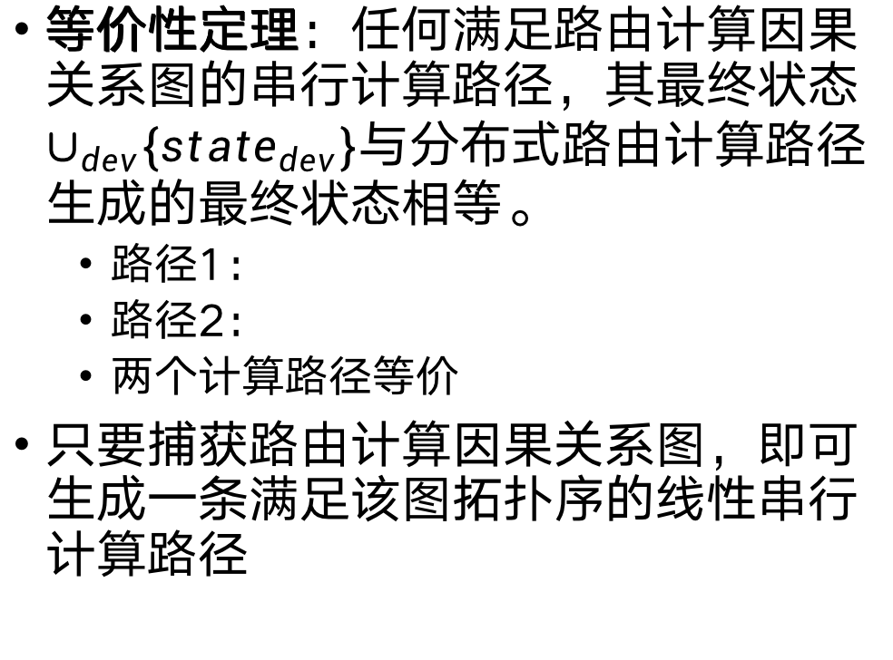






分布式路由计算->集中式串行程序
A
S
D
B
P
等价性定理：任何满足路由计算因果关系图的串行计算路径，其最终状态$∪_{dev}\{state_{dev}\}$与分布式路由计算路径生成的最终状态相等。
路径1：
路径2：
两个计算路径等价
只要捕获路由计算因果关系图，即可生成一条满足该图拓扑序的线性串行计算路径
D(origin, loc-RIB=[D])
$$S_{D}$$
$$S_{A}$$
$$S_{B}$$
分布式路由协议配置的诊断与修复，被转换为集中式串行程序的诊断与修复！
$$\{S_{D}, S_{A}, S_{S_{1}}, {S_{B},S}_{S_{2}}\}$$
A([D]->A, loc-RIB=[])
B([D]->B, loc-RIB=[])
$$\{S_{D}, S_{A}, S_{B}, S_{S_{1}}, S_{S_{2}}\}$$
$$S_{S_{1}}$$
（一个软件工程领域中被广泛深入研究的问题）
S([A, D]->S, loc-RIB=[])
$$S_{S_{2}}$$
S([B, D]->S, loc-RIB=[S, A, D])
路由计算因果关系图

Slide 11
网络配置自动化诊断与修复框架： Scalpel
挑战1:
因果关系图
精确捕获
挑战2:
配置错误
精确定位
挑战3:
配置文件
最小化修复
线性
计算路径
错误配置与解释
网络配置
修复方案
设备/仿真平台轻量级
因果捕获机制
可靠、最小化错误配置定位与解释算法
最小化修复
约束规划
求解器

Slide 12
因果关系图精确捕获：原理
A
S
D
B
P
利用设备对协议事件处理的First-In-First-Serve特性与原子性，设备本地各进程按event顺序记录(event, state, action)元组，构建因果关系子图
所有子图以event/action为key做join，获得完整因果关系图
(loc-RIB=[D], {[D]->A, [D]->B})
=D(origin, loc-RIB=[D])
(loc-RIB=[A, D],
{[A, D]->S})
=A([D]->A, loc-RIB=[])
(loc-RIB=[B, D],
{[B, D]->S})
=B([D]->B, loc-RIB=[])
(loc-RIB=[S, A, D], {})
=S([A, D]->S,
loc-RIB=[])
(loc-RIB=[S, A, D], {}) =S([B, D]->S,
loc-RIB=[S, A, D])

Slide 13
因果关系图精确捕获：实现
网络设备：监听event queue,并对内部数据区（LSDB, RIB-In, Loc-RIB, RIB-Out等）按event处理顺序打快照
开源路由协议框架：修改源码，记录相关信息
如FRR, OpenR, SONiC等
仿真平台：修改仿真主循环代码，记录相关信息
如Batfish等

Slide 14
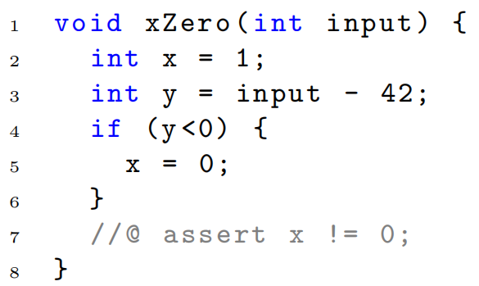
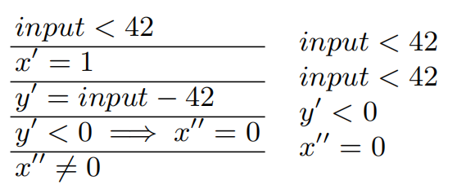
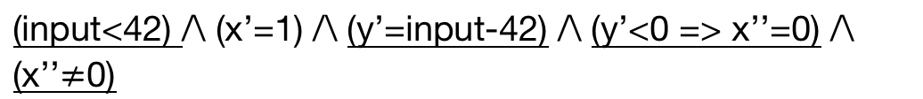
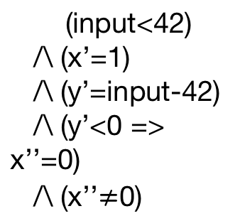
配置错误精确定位：原理
(input<42)
/\ (x’=1)
/\ (y’=input-42)
/\ (y’<0 => x’’=0)
/\ (x’’$≠$0)
串行程序计算路径可编码成SMT公式
计算最小不可满足集合 (MUC) 得到最少的错误语句集合
通过插值技术获取程序中的错误不变量生成错误解释
(input<42) /\ (x’=1) /\ (y’=input-42) /\ (y’<0 => x’’=0) /\ (x’’$≠$0)
错误不变量 (Error Invariants)

Slide 15
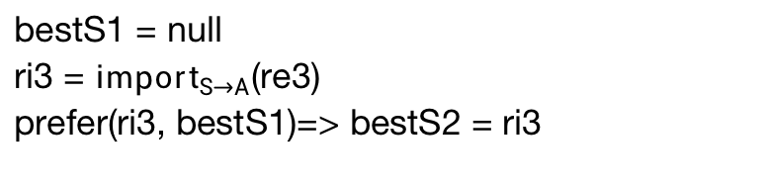
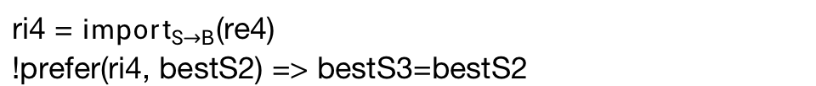
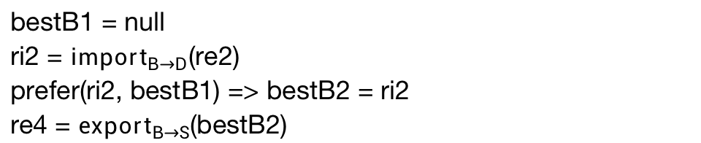
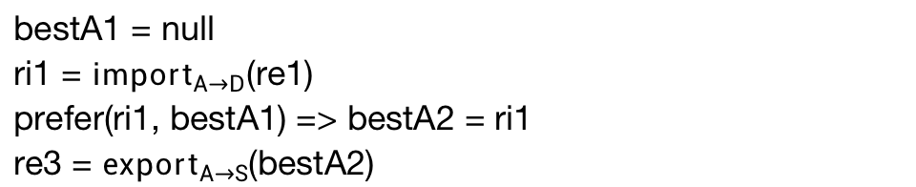
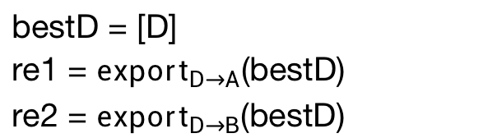
配置错误精确定位：示例
A
S
D
B
P
(loc-RIB=[D], {[D]->A, [D]->B})
=D(origin, loc-RIB=[D])
bestD = [D]
re1 = ${export}_{D→A}$(bestD)
re2 = ${export}_{D→B}$(bestD)
串行计算路径的SMT公式编码
(loc-RIB=[A, D],
{[A, D]->S})
=A([D]->A, loc-RIB=[])
(loc-RIB=[B, D],
{[B, D]->S})
=B([D]->B, loc-RIB=[])
bestA1 = null
ri1 = ${import}_{A→D}$(re1)
prefer(ri1, bestA1) => bestA2 = ri1
re3 = ${export}_{A→S}$(bestA2)
(loc-RIB=[S, A, D], {})
=S([A, D]->S,
loc-RIB=[])
(loc-RIB=[S, A, D], {}) =S([B, D]->S,
loc-RIB=[S, A, D])
bestS1 = null
ri3 = ${import}_{S→A}$(re3)
prefer(ri3, bestS1)=> bestS2 = ri3
bestB1 = null
ri2 = ${import}_{B→D}$(re2)
prefer(ri2, bestB1) => bestB2 = ri2
re4 = ${export}_{B→S}$(bestB2)
ri4 = ${import}_{S→B}$(re4)
!prefer(ri4, bestS2) => bestS3=bestS2
assert (bestS3.nexthop==B /\ bestB2.nexthop==D)

Slide 16
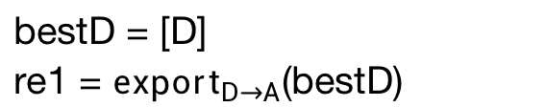
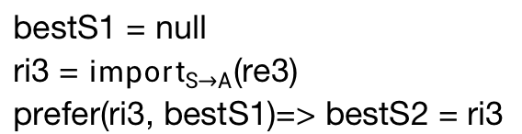

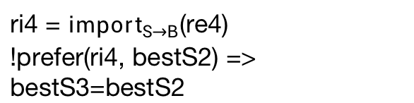
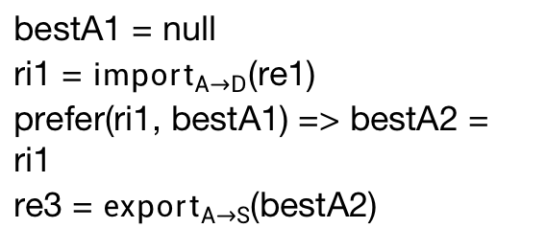
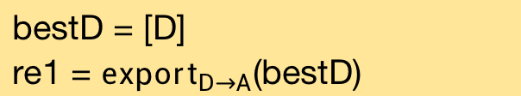
配置错误精确定位：示例
A
S
D
B
P
(loc-RIB=[D], {[D]->A, [D]->B})
=D(origin, loc-RIB=[D])
bestD = [D]
re1 = ${export}_{D→A}$(bestD)
bestD = [D]
re1 = ${export}_{D→A}$(bestD)
re2 = ${export}_{D→B}$(bestD)
基于MARCO算法求解最小不满足集MUC定位错误语句
(loc-RIB=[A, D],
{[A, D]->S})
=A([D]->A, loc-RIB=[])
(loc-RIB=[B, D],
{[B, D]->S})
=B([D]->B, loc-RIB=[])
bestA1 = null
ri1 = ${import}_{A→D}$(re1)
prefer(ri1, bestA1) => bestA2 = ri1
re3 = ${export}_{A→S}$(bestA2)
(loc-RIB=[S, A, D], {})
=S([A, D]->S,
loc-RIB=[])
(loc-RIB=[S, A, D], {}) =S([B, D]->S,
loc-RIB=[S, A, D])
bestS1 = null
ri3 = ${import}_{S→A}$(re3)
prefer(ri3, bestS1)=> bestS2 = ri3
bestB1 = null
ri2 = ${import}_{B→D}$(re2)
prefer(ri2, bestB1) => bestB2 = ri2
re4 = ${export}_{B→S}$(bestB2)
ri4 = ${import}_{S→B}$(re4)
!prefer(ri4, bestS2) => bestS3=bestS2
assert (bestS3.nexthop==B /\ bestB2.nexthop==D)

Slide 17
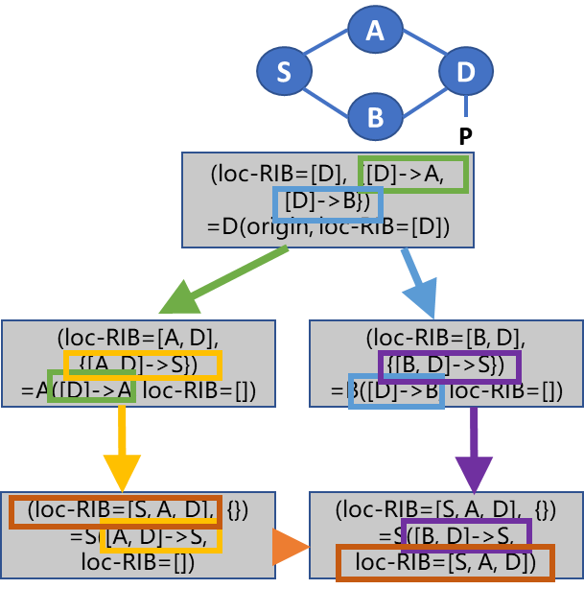
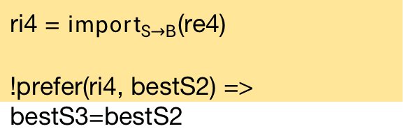

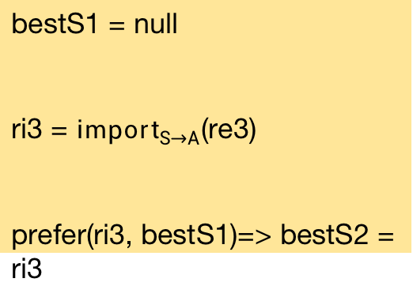
配置错误精确定位：示例
S的选路bestS2来自A发送的路由通告ri3, 当时S上没有到p的可达路径，所以直接选择ri3作为最优路径
bestD = [D]
re1 = ${export}_{D→A}$(bestD)
计算错误不变量
（错误解释）
bestD.valid=true
ri1.valid=true
re2 = ${export}_{D→B}$(bestD)
D的路由通告来自于D自身配置
bestS1 = null
ri3 = ${import}_{S→A}$(re3)
prefer(ri3, bestS1)=> bestS2 = ri3
bestA1 = null
ri1 = ${import}_{A→D}$(re1)
prefer(ri1, bestA1) => bestA2 = ri1
re3 = ${export}_{A→S}$(bestA2)
bestA1.valid=false
bestS1.valid=False /\re3.valid=true /\ re3.nexthop=A
ri.valid=true /\ bestA1.valid=false
S收到B发送的路由通告ri4设置local-pref为120, 而S当时所选路径bestS2的local-pref为200, 所以S不重新选择B的route ri4
bestS1.valid=False /\ ri3.valid=True /\ ri3.nexthop=A /\ ri3.localpref=200
bestA2.valid=true
re3.nexthop=A /\ re3.valid=true
bestS2. localpref=200 /\ bestS2.nexthop=A /\ re4.nexthop=B /\ re4.valid=true
A发送ri3给S是因为A更新了最优路径bestA2, 这是由于A接收了D的路由通告ri1
bestB1 = null
ri2 = ${import}_{B→D}$(re2)
prefer(ri2, bestB1) => bestB2 = ri2
re4 = ${export}_{B→S}$(bestB2)
ri4 = ${import}_{S→B}$(re4)
!prefer(ri4, bestS2) => bestS3=bestS2
bestS2. localpref=200 /\ ri4. localpref=120 /\ bestS2.nexthop=A
bestS3.nexthop = A
assert (bestS3.nexthop==B /\ bestB2.nexthop==D)

Slide 18
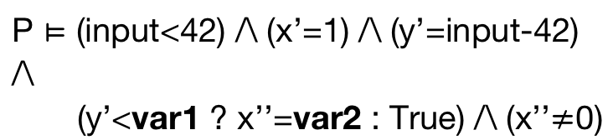
配置文件最小化修复：原理
将错误解释映射到具体配置变量
相关配置值设成符号变量(未知值)
将程序执行过程重新编码成带约束的SMT公式，通过求解公式的可满足赋值得到修复后的配置
P $⊨$ (input<42) /\ (x’=1) /\ (y’=input-42) /\
(y’<var1 ? x’’=var2 : True) /\ (x’’$≠$0)
var1=0, var2=1
1

Slide 19
配置文件最小化修复：示例
bestD = [D]
re1 = ${export}_{D→A}$(bestD)
bestD.valid=true
route-map S_import_A permit 10
match next-hop A
set local-pref 200
ri1.valid=true
re2 = ${export}_{D→B}$(bestD)
var1=100
var1 ?
bestS1 = null
ri3 = ${import}_{S→A}$(re3)
prefer(ri3, bestS1)=> bestS2 = ri3
bestA1 = null
ri1 = ${import}_{A→D}$(re1)
prefer(ri1, bestA1) => bestA2 = ri1
re3 = ${export}_{A→S}$(bestA2)
route-map S_import_B permit 10
match next-hop B
set local-pref 120
bestA1.valid=false
bestS1.valid=False /\re3.valid=true /\ re3.nexthop=A
var2=101
ri.valid=true /\ bestA1.valid=false
var2 ?
bestS1.valid=False /\ ri3.valid=True /\ ri3.nexthop=A /\ ri3.localpref=200
bestA2.valid=true
re3.nexthop=A /\ re3.valid=true
bestS2. localpref=200 /\ bestS2.nexthop=A /\ re4.nexthop=B /\ re4.valid=true
bestB1 = null
ri2 = ${import}_{B→D}$(re2)
prefer(ri2, bestB1) => bestB2 = ri2
re4 = ${export}_{B→S}$(bestB2)
ri4 = ${import}_{S→B}$(re4)
!prefer(ri4, bestS2) => bestS3=bestS2
bestS2. localpref=200 /\ ri4. localpref=120 /\ bestS2.nexthop=A
bestS3.nexthop = A
assert (bestS3.nexthop==B /\ bestB2.nexthop==D)
19

Slide 20
Scalpel: 实现
~5K Python+Java 代码
Batfish 插件
Z3 SMT求解器
测试数据集：
10个Topology Zoo网络 (NetComplete合成)，网络节点规模O(10) ~ O(100)
配置行数: O(3000) ~ O(20000)
修复属性：源点到目的节点需经过指定路径（1 ~ 4条）
Notes:
还用到了netcomplete大约2.5K的代码

Slide 21
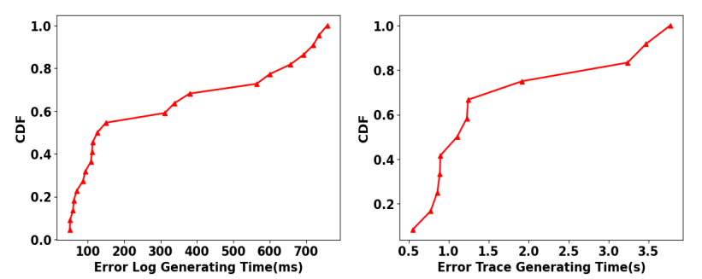
Scalpel: 实验结果
捕获因果关系的时间开销
捕获因果关系的时间都小于800ms，开销随着拓扑大小的增加呈线性增长。
生成错误路径的时间在80%的场景下≤2.5s。

Slide 22
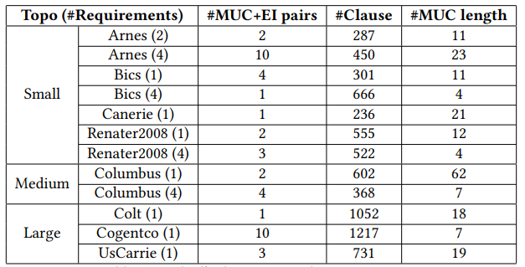
Scalpel: 实验结果
错误配置诊断结果
MUC长度明显短于所有子句的长度，有效地缩小了修复的范围。
单个错误路径中总是存在一对以上的MUC和EI，反映出多种错误解释。

Slide 23
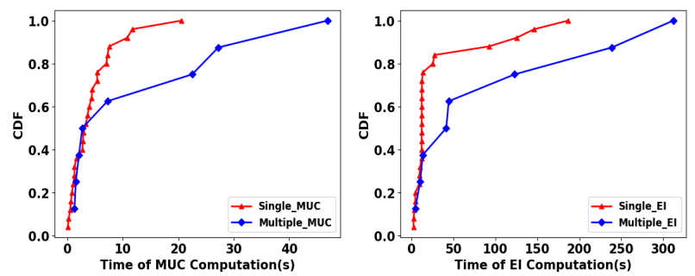
Scalpel: 实验结果
错误配置诊断结果
90%的单个MUC，它们可以在10s内计算；80%的拓扑, 所有MUC计算过程可以在30s内完成。
80%的情况下，计算一个EI需要≤30s。对于60%的拓扑，所有EI可以在50s内完成计算。

Slide 24
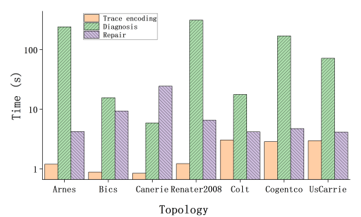
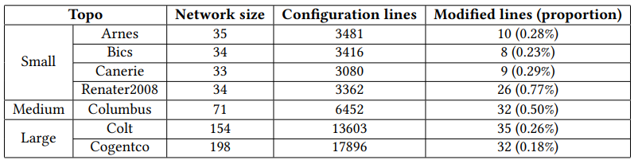
Scalpel: 实验结果
端对端修复表现
对于7个网络拓扑的修复，端到端总时长在10s到几分钟不等。
配置的变更行均小于0.77%，修复对原有结构的影响很小。

Slide 25
总结
网络配置全周期自动管理需要对网络配置进行自动化
故障诊断与错误修复：现有工具使用难度高，适用范围窄
Scalpel基本原理：将分布式路由计算路径转化为集中式线性计算路径，简化诊断与修复，自动网络配置管理全周期
Scalpel设计元素：因果关系图精确、轻量级捕获机制；可靠、最小化故障定位与解释算法；最小化修复求解器
原型实现：基于Batfish的插件拓展，即插即用
测试结果：支持低开销、快速网络配置故障诊断与错误修复
知识产权成果：该项目相关论文已被CCF C类国际会议APNet 2023录用

Slide 26
欢迎批评指正！

